Slide 1
Інформаційні процеси

Slide 2

Процес
processus – проходження, просування
Послідовність взаємнопов’язаних дій, що тривають протягом певного часу

Slide 3

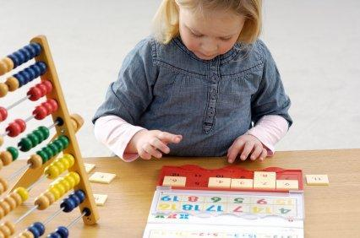
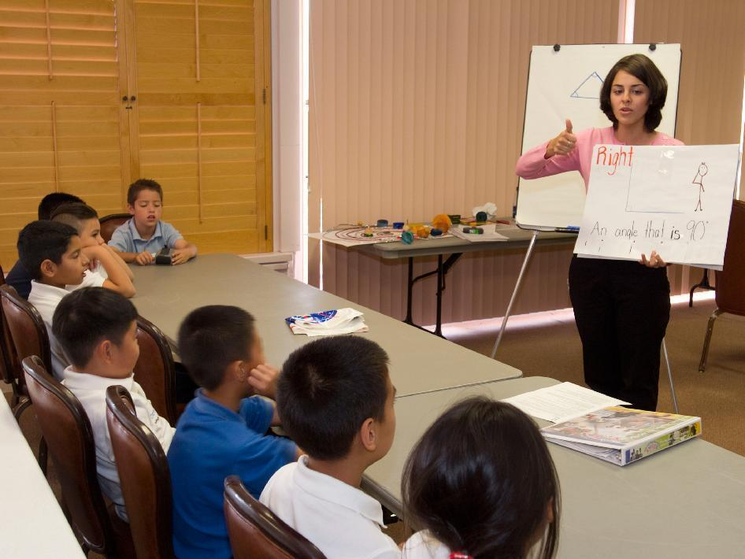
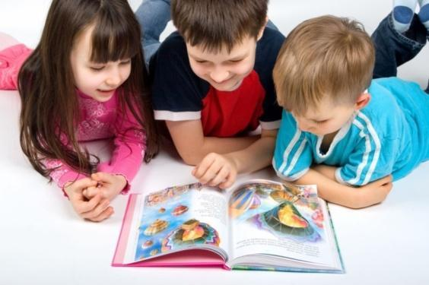
Інформаційні процеси
Зберігання повідомлень (на носіях)
Передавання повідомлень
Опрацювання повідомлень
Пошук повідомлень

Slide 4
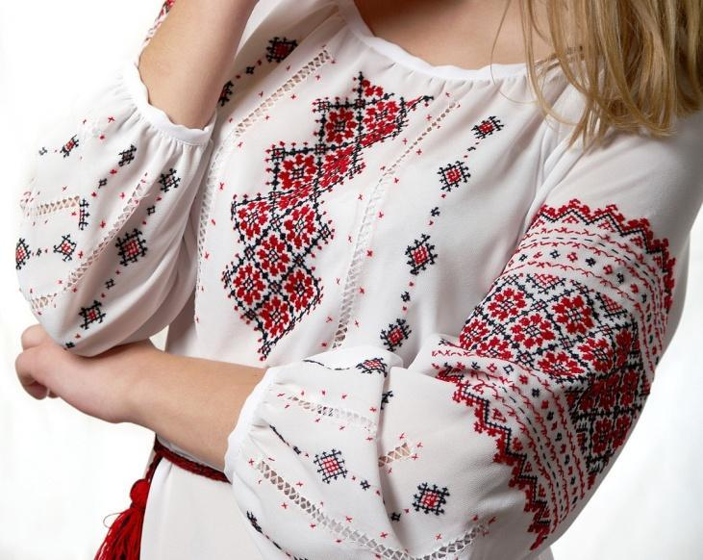
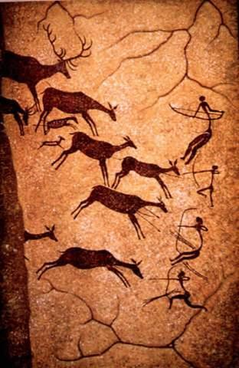
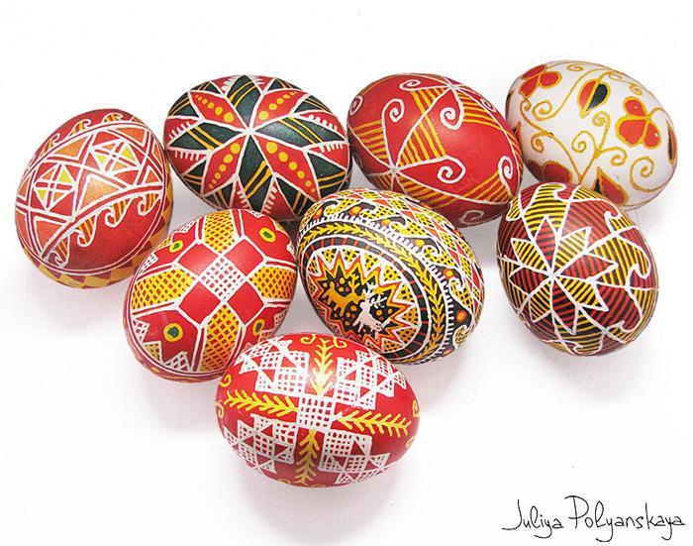
Зберігання повідомлень

Slide 5

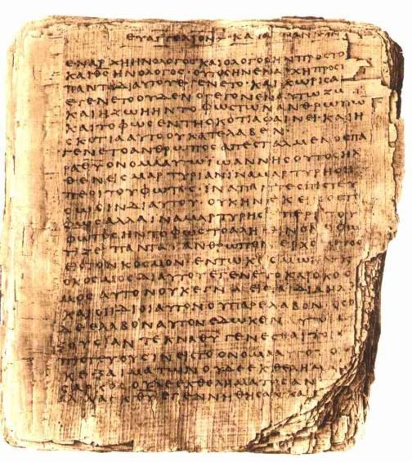
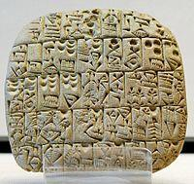
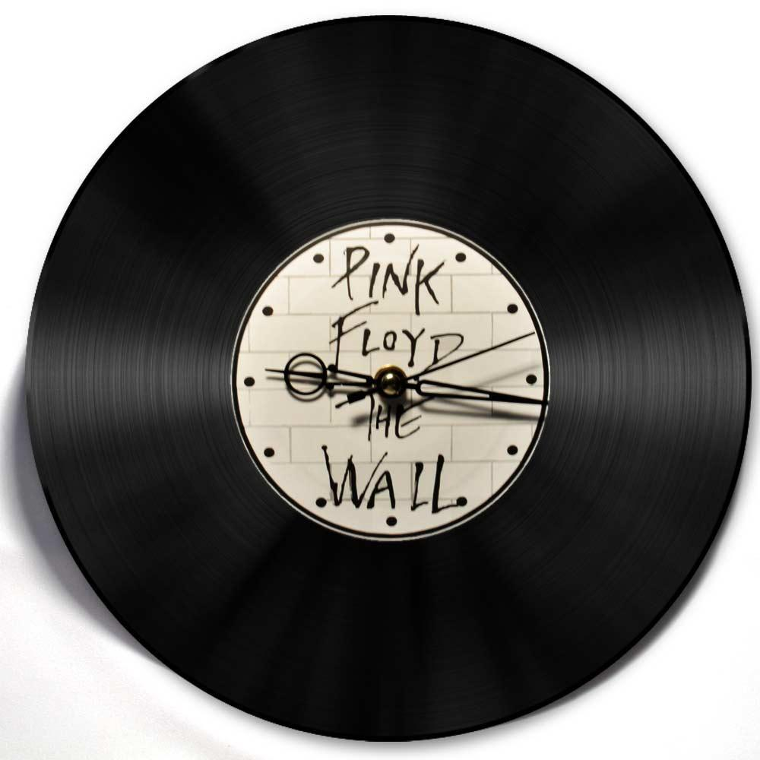
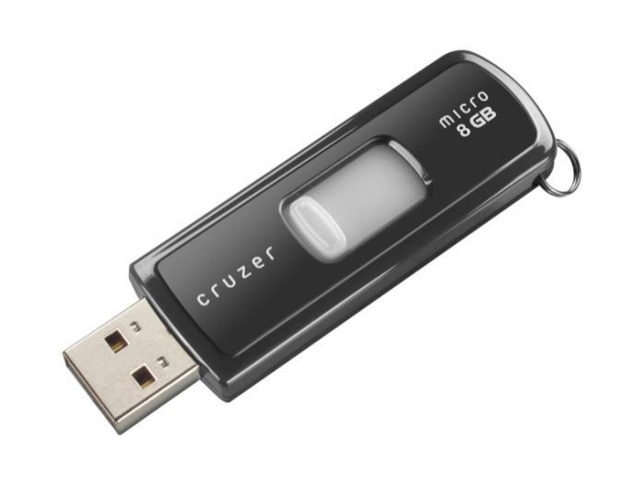
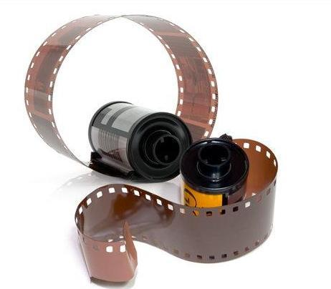
Носії повідомлень

Slide 6
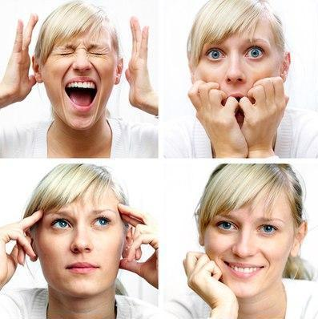
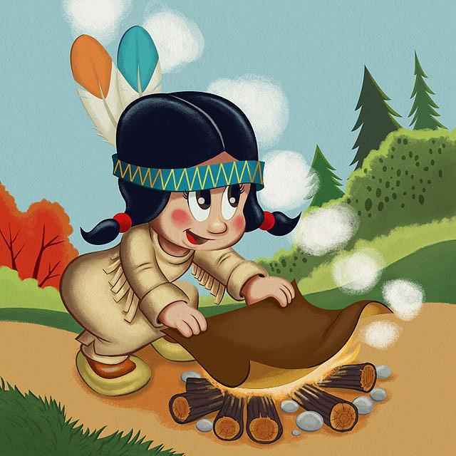
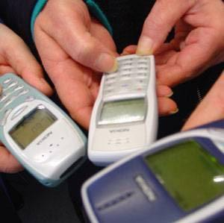
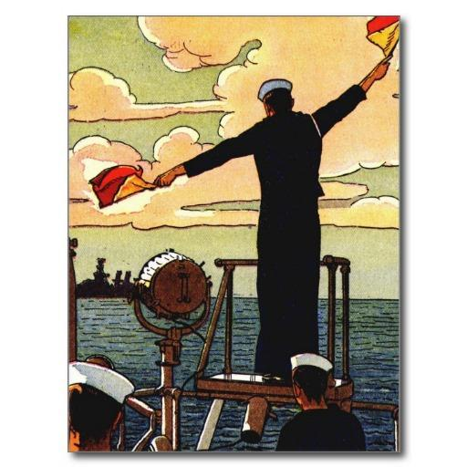


Передавання повідомлень

Slide 7
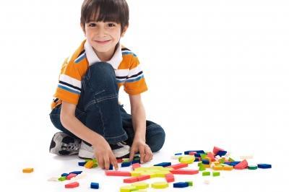
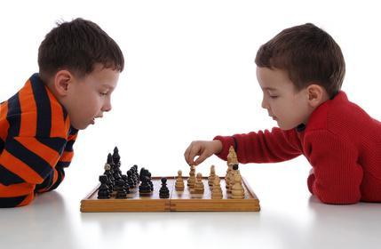
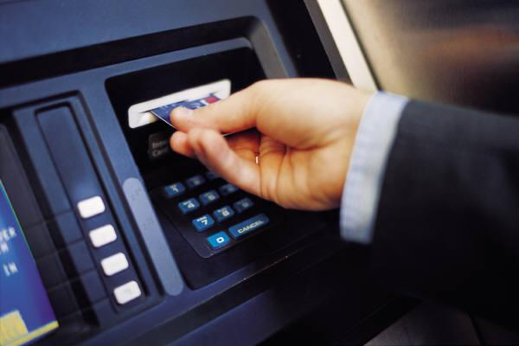
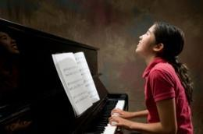
Опрацювання повідомлень

Slide 8



Пошук повідомлень

Slide 9
Питання
Для чого людина зберігає повідомлення?
Які носії повідомлень ви використовуєте?
Хто і кому може передавати повідомлення?
Для чого людина шукає повідомлення?
У чому полягають інформаційні процеси?
Які інформаційні процеси відбуваються під час навчання?
Які пристрої використовує людина, здійснюючи інформаційні процеси?

Slide 10






Завдання
Наведіть приклади інформаційних процесів
Наведіть приклади опрацювання повідомлень людиною та автоматичними пристроями
Розкажіть, як ви використовуєте кожний з інформаційних процесів

Slide 11

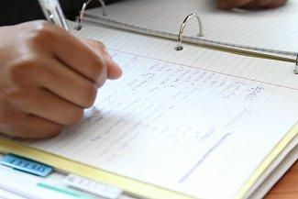
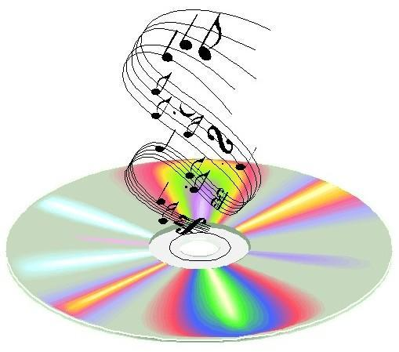
Назвіть серед наведеного нижче носії повідомлень
  Пам’ять людини
  Екран телевізора
  Зошит
  Диск з музичними творами
  Кишеня
  Повітря
Notes:
*

Slide 12

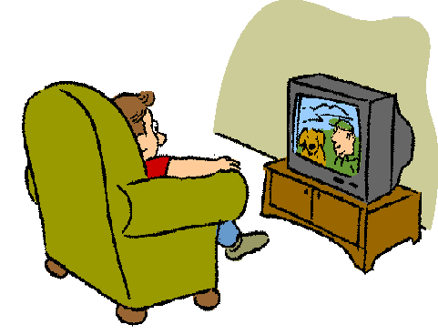
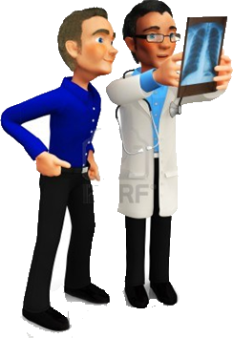


Визначте, про які інформаційні процеси йдеться

Slide 13
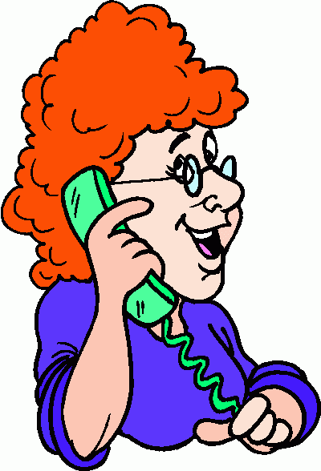



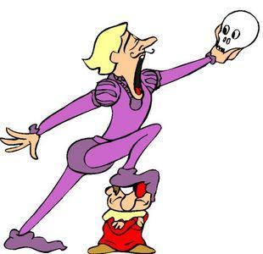
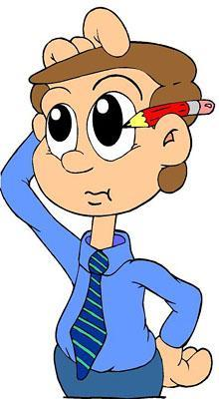
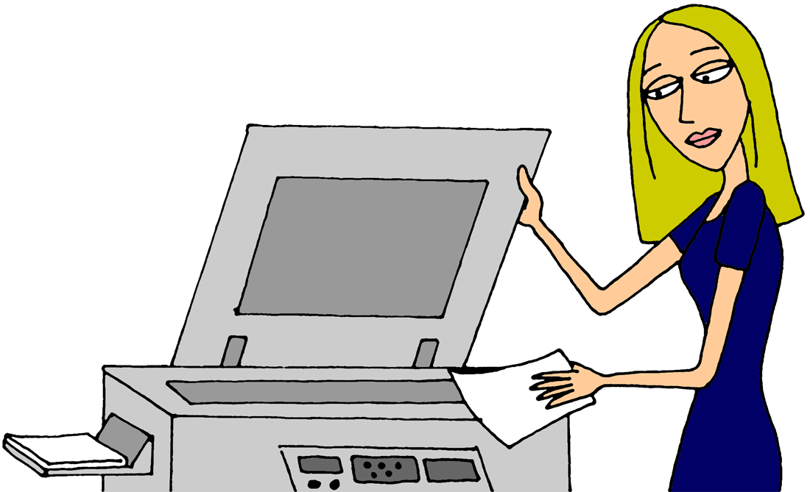
Укажіть, до яких інформаційних процесів належить:

Slide 14
1 число+2 число
Деякий пристрій отримує 2 числа, опрацьовує їх і видає результат. Сформулюйте правило опрацювання чисел, за яким діє пристрій
1 число | 2 число | Результат
2 | 2 | 4
12 | 10 | 22
3 | 5 | 8
4 | 30 | 34

Slide 15
2·1 число + 2 число
Деякий пристрій отримує 2 числа, опрацьовує їх і видає результат. Сформулюйте правило опрацювання чисел, за яким діє пристрій
1 число | 2 число | Результат
1 | 2 | 4
2 | 3 | 7
2 | 2 | 6
3 | 0 | 6
4 | 3 | 11

Slide 16
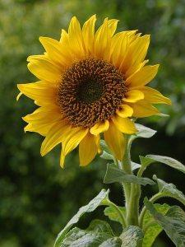
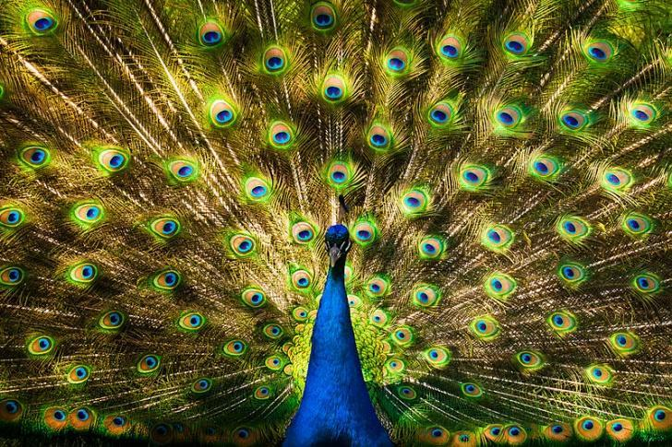
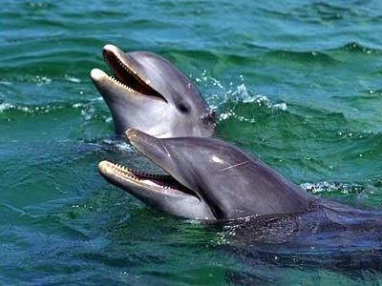
Домашнє завдання
Підготуйте повідомлення про отримання і передавання повідомлень тваринами і рослинами
Складіть кросворд зі словами: інформація, повідомлення, процес, телевізор, світлофор, лист, учитель

Slide 17
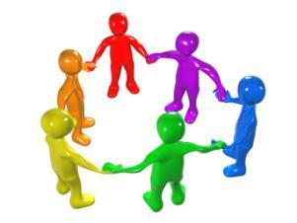
Обговорюємо
Які інформаційні процеси ти спостерігаєш удома, у школі, у природі? Наведи приклади
Як людина може отримувати повідомлення? Наведи приклади
Чому людина не завжди може отримати повідомленням про деякі предмети та явища своїми органами чуття?
Обґрунтуй, чому люди зберігають повідомлення. Що для збереження повідомлень використовувала стародавня людина, а що – сучасна?

Slide 18
Обговорюємо
Якими словами можна замінити термін “опрацювання повідомлень”?
Які пристрої використовує людина для передавання повідомлень? Якими з них користуєшся ти чи члени твоєї сім’ї?
Як людина здійснює пошук потрібних відомостей? Що може забезпечити успішний пошук? Наведи приклади

Slide 19

Працюємо в парах
Прочитайте думки учнів про повідомлення. Обговоріть у парі кожну з них. Які повідомлення ти вважаєш хибними?
  У книжках так багато повідомлень, що важно знайти потрібні.
  Різних людей цікавлять різні повідомлення.
  Найцікавіше збирати повідомлення під час вивченні живої природи.
  Опрацьовувати повідомлення може лише комп’ютер.
  Опрацьовувати повідомлення може лише людина.

Slide 20
Працюємо в парах
По черзі називайте пристрої, які можна використати для одного з інформаційних процесів. Один називає пристрій, у відповідь інший називає інформаційний процес. Потім міняйтеся ролями
  Калькулятор – опрацювання;
  Диктофон - збереження

Slide 21

Міркуємо
У таблиці у кожному рядку вказані дії, що відносяться до різних інформаційних процесів. Вкажи номер хибної дії, що не належить до вказаного інформаційного процесу.
Інформаційний процес | Дія 1 | Дія 2 | Дія 3 | Дія 4 | Дія 5
Опрацювання | Міркувати | Обчислити | Полічити | Вибрати головне | Розповісти
Пошук | Перечитати | Опитати | Розповісти | Дослідити | Спостерігати
Передавання | Відтворити | Показати | Надіслати | Зберегти | Розповісти
Збереження | Запам'ятати | Полічити | Надиктувати на диктофон | Сфотографувати | Записати
Отримання | Показати | Прослухати | Переглянути | Прочитати | Торкнутися

Slide 22
Міркуємо
За поданим зразком склади та заповни в зошиті таблицю
Пристрій | Збереження повідомлень | Передавання повідомлень
телефон | - | +
плеєр
відеокамера
супутникова антена

Slide 23
Міркуємо
Класний керівник 5 класу запропонував учням написати замітку в шкільну газету “Як я провів літо”. Із запропонованих речень запиши правильну послідовність чисел, які задають план, що допоможе тобі виконати це завдання. До пунктів плану добери та постав у відповідність пристрій, який може полегшити твою роботу.
Передати замітку в школу.
Знайти розповідь про місце або подію, що буде описуватись.
Пригадати, які події відбувались або які місця відвідав улітку.
Обрати подію або подорож.
Обдумати і записати текст замітки.
Переглянути фотографії, створені під час канікул.

Slide 24
Міркуємо
Утвори із номерів малюнків різних пристроїв 5 груп для реалізації кожного з п’яти інформаційних процесів. Чи є пристрої, які можуть увійти до різних груп?
фотоапарат
ваги
принтер
телефон
банкомат
термогігрометр
навігатор
плеєр
комп’ютер
термометр
барометр
калькулятор

Slide 25



Головоломки
Розгадай ребус. Сформулюй твердження, яке пояснює правило складання такого ребусу
м=й
7

Slide 26

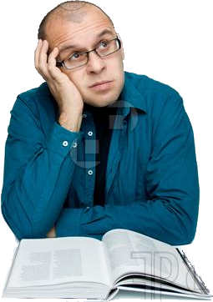
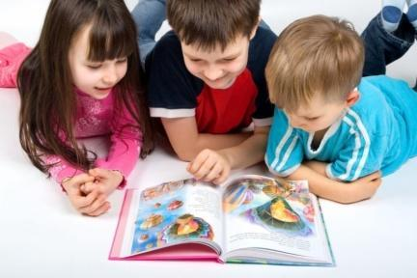

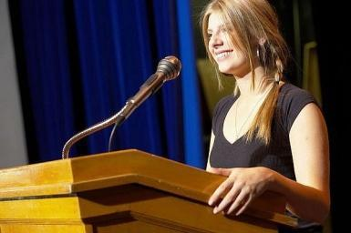
Повторюємо
Наведи приклади пристроїв для підтримки кожного з інформаційних процесів
Отриман-ня
Пошук
Переда-вання
Опрацю-вання
Збере-ження
Інформаційні процеси

